Slide 1
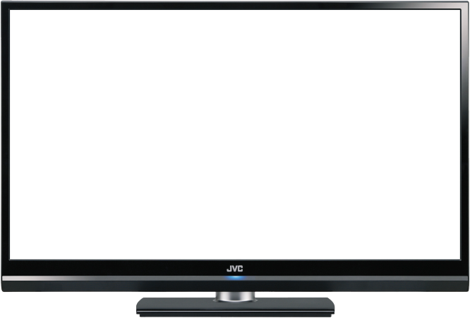
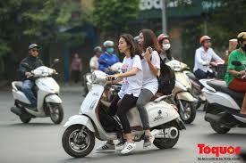
NÓI VÀ NGHE
TRÌNH BÀY Ý KIẾN VỀ MỘT VẤN ĐỀ XÃ HỘI
Khởi động
Chia sẻ những suy nghĩ, cảm xúc của bản thân sau khi xem video.
VIDEO
YOUTUBE
https://www.youtube.com/watch?v=E2Mrcp43KQM

Slide 2
Hình thành kiến thức
Tìm một số vấn đề xã hội đáng quan tâm trong đời sống và trong các tác phẩm văn học?
Bài nói trình bày ý kiến về vấn đề xã hội cần đảm bảo những yêu cầu nào?
CẶP ĐÔI CHIA SẺ

Slide 3
I. Định hướng
1. Một số vấn đề xã hội:
* Trong cuộc sống:
- Ngưỡng mộ và mê muội thần tượng,
- HS cấp THCS sử dụng xe máy để tới trường.
Cần biết lựa chọn sách để đọc.
…
* Trong các tác phẩm văn học:
- Giá trị của tình cha con gợi ra sau khi đọc tác phẩm Lão Hạc của nhà văn Nam Cao.
Sau khi đọc đoạn trích Người thầy đầu tiên, em có suy nghĩ gì về quê hương, người thầy và mái trường tuổi thơ.
…

Slide 4
2. Yêu cầu chung: Để trình bày ý kiến về một vấn đề xã hội, các em cần:
Xác định bối cảnh trình bày
Xác định vấn đề định trình bày ý kiến
Xác định đối tượng người nghe
Xác định mục đích: Nêu ý kiến thuyết phục người nghe
Nội dung
Chuẩn bị thêm tranh ảnh, video, thiết bị hỗ trợ nếu cần.
Cách thức và thái độ khi nói

Slide 5
II. Thực hành nói và nghe
Đề bài:Suy nghĩ của em về thái độ cần có của người lớn đối với ước mơ của trẻ em sau khi đọc văn bản “Trong mắt trẻ” (trích “Hoàng tử bé’’ của Ê-xu-pe-ri)

Slide 6
a. Chuẩn bị nội dung nói
- Xem lại đoạn trích “Trong mắt trẻ” (trích “Hoàng tử bé’’ của Ê-xu-pe-ri)
Xác định đề tài, người nghe, mục đích, không gian và các phương tiện hỗ trợ
- Đối tượng nghe: bạn bè, thầy cô
- Không gian: lớp học
- Dự định các phương tiện hỗ trợ.

Slide 7
b. Tìm ý, lập dàn ý
Tìm ý:
- Đoạn trích “Trong mắt trẻ” (trích “Hoàng tử bé’’ của Ê-xu-pe-ri) kể lại chuyện gì?
- Nội dung đoạn trích đặt ra vấn đề thái độ cần có của người lớn đối với ước mơ của trẻ em như thế nào?
- Ước mơ của trẻ em có đặc điểm gì?
- Thái độ của người lớn đối với ước mơ của trẻ em có thể khác nhau như thế nào? Biểu hiện cụ thể ra sao?
- Theo em, cần củng hộ hay phê phán những thái độ nào? Vì sao?
- Em sẽ làm gì để thuyết phục người lớn có thái độ tích cưc với ước mơ của bản thân.

Slide 8
Lập dàn ý:
- Mở bài:
+ Lời chào hỏi mở đầu.
+ Nêu vấn đề cần trình bày: Người lớn cần hiểu và tôn trọng ước mơ của trẻ em. Đó là vấn đề đặt ra trong đoạn trích “Trong mắt trẻ” (trích “Hoàng tử bé’’ của Ê-xu-pe-ri)

Slide 9
Thân bài:
Lần lượt trình bày các nội dung trong mục tìm ý:
+ Nội dung văn bản Trong mắt trẻ và vấn đề ước mơ của trẻ em.
+ Đặc điểm ước mơ của trẻ em.
+ Biểu hiện cụ thể về sự khác nhau giữa thái độ của người lớn và ước mơ của trẻ em.
+ Nguyên nhân cần phê phán và ủng hộ đối với từng thái độ nêu trên.

Slide 10
Kết bài:
+ Khái quát ý nghĩa vấn đề.
+ Hành xử phù hợp của trẻ em khi đối diện với thái độ của người lớn với ước mơ của bản thân.

Slide 11
* Tự luyện tập và trình bày
+ Để trình bày tốt, em hãy luyện tập trước (trình bày một mình hoặc trước bạn bè, người thân)
+ Cách nói: tự nhiên, gần gũi, chia sẻ, giãi bày.

Slide 12
d. Kiểm tra, chỉnh sửa.
* Bảng tự kiểm tra bài nói:
Nội dung kiểm tra | Đạt/chưa đạt
Bài nói có đủ các phần mở bài, thân bài, kết bài.
Vấn đề trình bày được nêu cụ thể, rõ ràng chưa
Em đã trình bày lần lượt: các lí lẽ và dẫn chứng để làm sáng tỏ vấn đề
Nội dung giải đáp thắc mắc cụ thể, ngắn gọn, thỏa đáng
Hình thức trình bày: bố cục, phương tiện hỗ trợ,…
Tác phong và thái độ khi trình bày
Em đã dùng ngôi thứ nhất để trình bày vấn đề.
Thời gian trình bày

Slide 13
II. Thực hành nói và nghe
PHIẾU ĐÁNH GIÁ BÀI NÓI THEO TIÊU CHÍ
NHÓM............................
TIÊU CHÍ | Chưa đạt (0 điểm) | Đạt (1 điểm) | Tốt (2 điểm)
1. Giới thiệu được vấn đề nghị luận là thái độ cần có của người lớn đối với ước mơ của trẻ em sau khi đọc xong văn bản Trong mắt trẻ (Trích Hoàng tử bé của Ê-xu-pe-ri
2. Làm sáng tỏ ý kiến về vấn đề
3. Nói to, rõ ràng, truyền cảm, chủ động thuyết trình
4. Sử dụng yếu tố phi ngôn ngữ (điệu bộ, cử chỉ, nét mặt, ánh mắt,..) phù hợp
5. Mở đầu và kết thúc hợp lí
Tổng: ................/10 điểm

Slide 14
III. Đánh giá, thảo luận
* Bảng tự kiểm tra kĩ năng nghe:
Nội dung kiểm tra | Đạt/chưa đạt
Bạn trình bày nội dung nào?
Hình thức trình bày của bạn ra sao?
- Em thấy bài trình bày của bạn có thuyết phục không? - Điều em học được từ phần trình bày của bạn là gì?
Em đã chú ý lắng nghe phần trình bày của bạn chưa?

